Slide 1
โครงการระบบศูนย์ข้อมูลขนาดใหญ่ด้านวัฒนธรรม (M-Culture Big Data) กระทรวงวัฒนธรรม

Slide 2
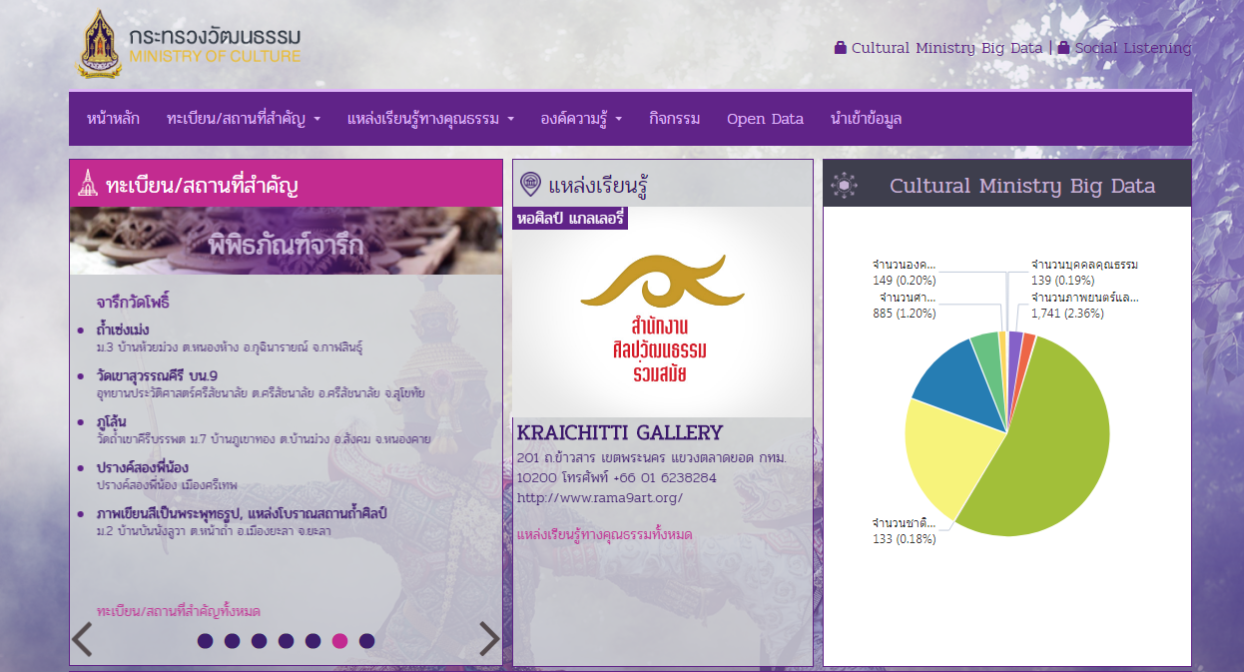
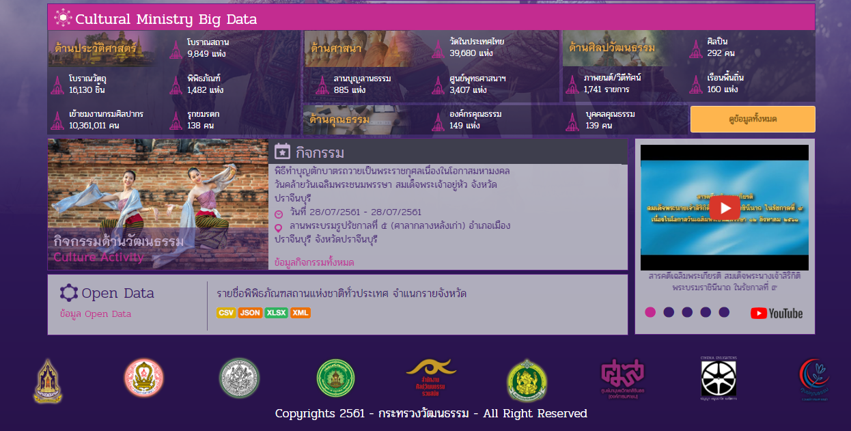
ผลลัพธ์ที่ได้จากศูนย์ข้อมูลขนาดใหญ่ด้านวัฒนธรรม
หน้าหลักในการเข้าถึงข้อมูลขนาดใหญ่ ด้านวัฒนธรรม
เน้นการบูรณาการข้อมูลขนาดใหญ่จากหน่วยงานภายในกระทรวง ภายนอกกระทรวง หน่วยงานเอกชนและประชาชนทั่วไป
ช่องทางการเข้าถึงข้อมูลขนาดใหญ่ ด้านวัฒนธรรม เพื่อใช้ในการบริหารจัดการ
ช่องทางการเข้าถึงข้อมูลขนาดใหญ่ด้านวัฒนธรรม สำหรับประชาชน (ในส่วนที่เผยแพร่ได้)

Slide 4
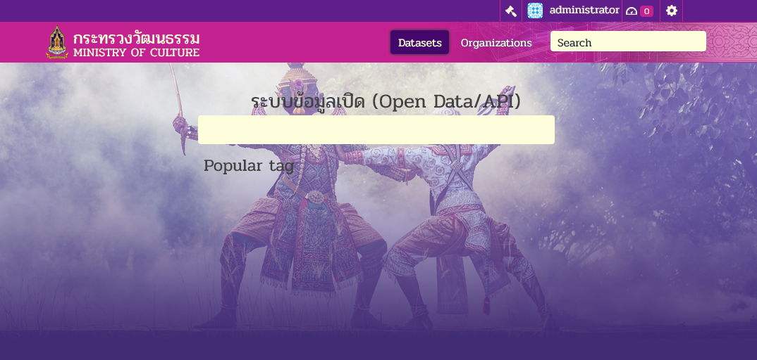
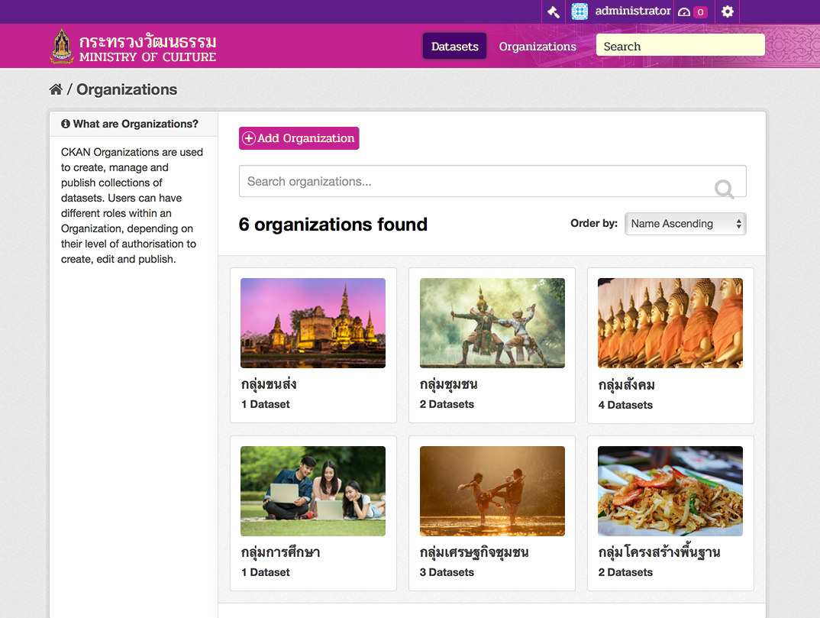
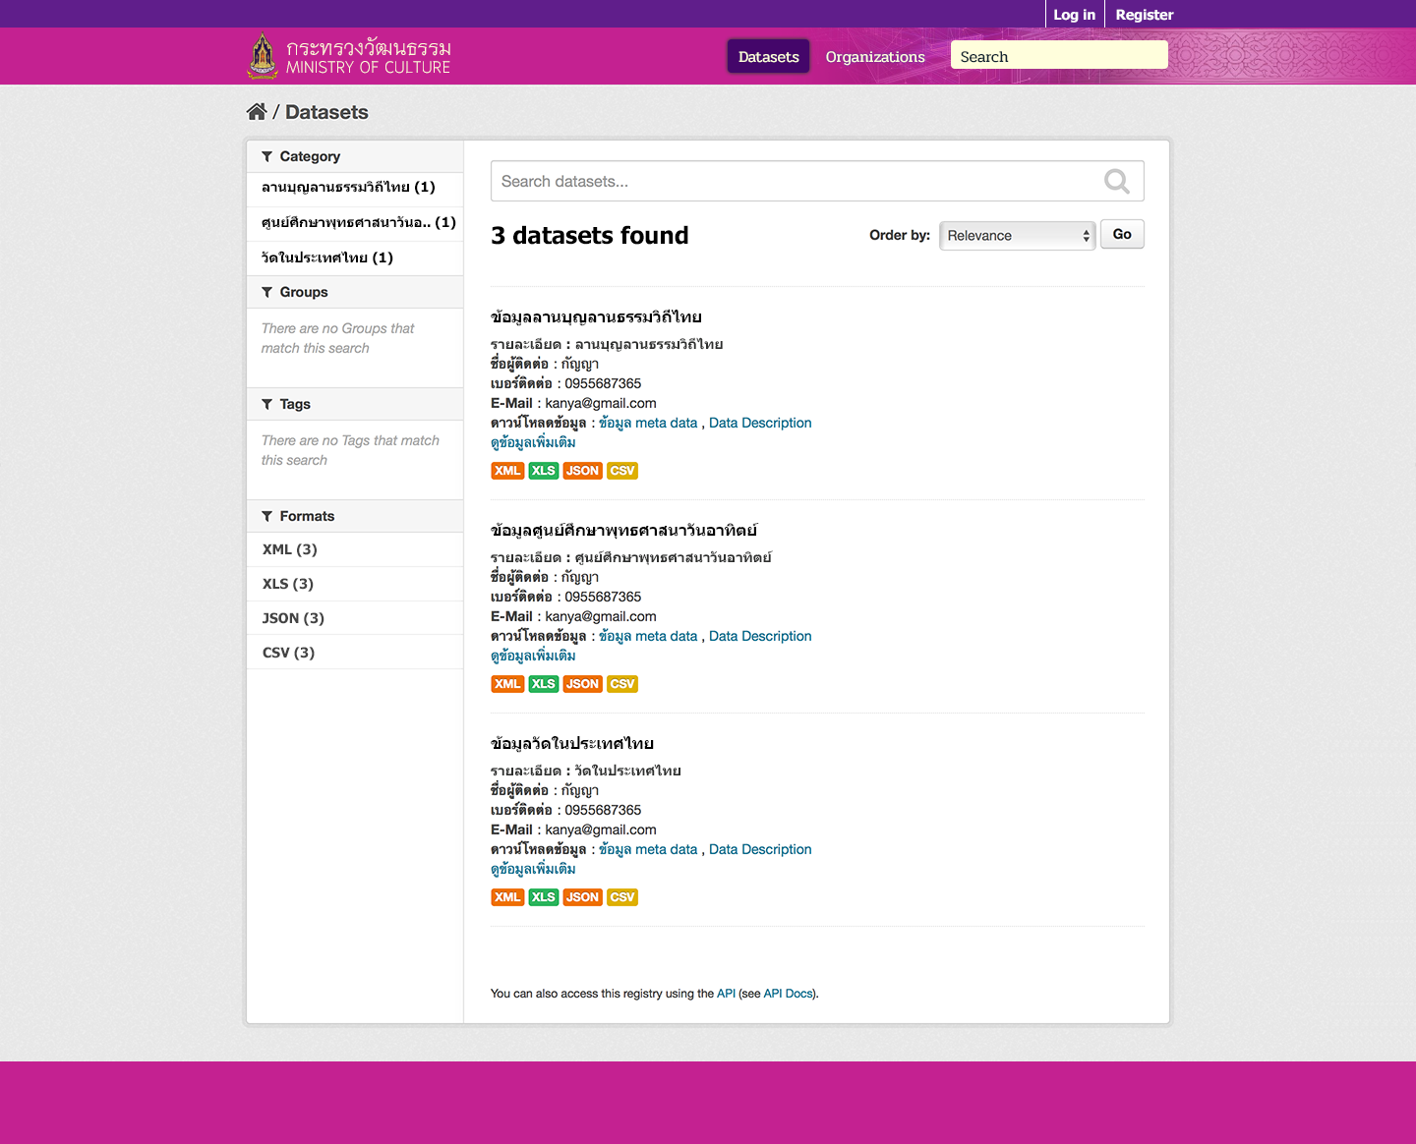
Open Data

Slide 5
Open Data
หมวดหมู่ (อนาคตอาจมีเพิ่มอีก)
ประวัติศาสตร์
ศาสนา
ศิลปะ วัฒนธรรม
คุณธรรม
องค์ความรู้
รายชื่อกรม
สำนักงานปลัดกระทรวงวัฒนธรรม
กรมการศาสนา
กรมศิลปากร
กรมส่งเสริมวัฒนธรรม
สำนักงานศิลปวัฒนธรรมร่วมสมัย
สถาบันบัณฑิตย์พัฒนศิลป์
ศูนย์มานุษยวิทยาสิรินธร (องค์การมหาชน)
หอภาพยนตร์ (องค์การมหาชน)
ศูนย์คุณธรรม (องค์การมหาชน)

Slide 6

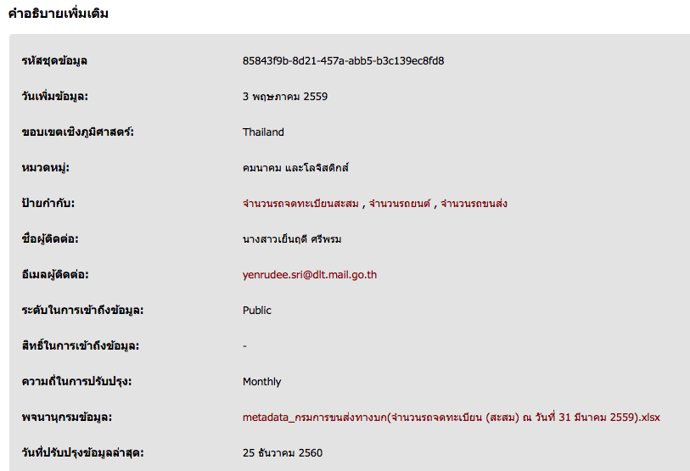
-Not updated(historical only)
-Annual
-Quarterly
-Monthly

Slide 7

ถาม-ตอบ

